Slide 1

Calcul de CONSOMMATIONS ENERGETIQUES
METHODES DE CALCULS- EVALUATION

Slide 2

Limite de l’étude des consommations
La méthode présentée permet d'obtenir des ordres de grandeur des consommations annuelles de chauffage et d’ECS en utilisant peu de paramètres
L’évaluation des consommations est une ESTIMATION.
L’objectif est de proposer une valeur la plus réaliste possible, tout en exprimant toutes les hypothèses de calcul et autre scénario d’occupation

Slide 3
Consommations réelles ou estimées
Certificats d’Economies d’Energies (CEE)
Différences entre
kWh – kWh_{EP} - kWh_{CUMAC}
CONSOMMATION D’ENERGIE PRIMAIRE
Calcul « officiel » « réglementé ».
Le résultat obtenu au cours d’un calcul ne peut en aucun cas être comparé à une valeur en kWh

Slide 4
EVALUATION RAPIDE
Exemple : Ventilateur de puissance électrique de 5 kW
Temps de fonctionnement :
8h/jour 30 jours/mois sur 1an

Slide 5
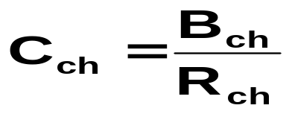
Toutefois, on peut aller plus loin dans l’évaluation des consommations connaissant d’autres paramètres, tels que :
les températures extérieure et intérieure de base
L’évolution de la température extérieure
Le rendement des systèmes de production, distribution, régulation et émission
La structure du bâtiment étudié
  B_{ch} : Besoins annuels de chauffage
  R_{ch} : Rendement moyen annuel de l'installation
En [kWh/an]

Slide 6
Plusieurs difficultés doivent être surmontées pour que ces formulations soient réalistes :
Prendre en compte de manière réaliste l'occupation intermittente des locaux,
Mieux prendre en compte les économies engendrées par les systèmes de gestion.
En outre, si le chauffage est à dominante électrique, le passage des kWh à des euros pose le problème des différents tarifs horo-saisonniers qu'il faut pondérer afin de formuler des tarifs moyens annuels .

Slide 7
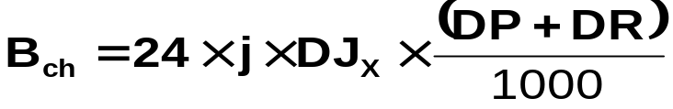
PRINCIPE DE CALCUL
En [kWh/an]
DP : déperditions moyennes du local ou de la zone considérée, [W/K]
DR : déperditions moyennes liées au renouvellement d'air et à la perméabilité de l'enveloppe [W/K]
DR peut aussi se décliner en DR_{OCC} et DR_{INOCC}
DJx représente les degrés-jours de base x, où x représente la consigne de chauffage en période d'occupation
« j » est un facteur intégrant globalement l'intermittence du chauffage et les apports gratuits récupérés

Slide 8
EVALUATION de DP
Méthode par Ratio
En W/m³
De 30 à 60 W/m³
En W/m²
De 75 à 150 W/m²
Méthode « G »
  G = 0,75 [W/m³ .K] si habitation conforme à la RT
  G = 0,90 [W/m³ .K] si habitation très bien isolée
  G = 1,00 [W/m³ .K] si habitation bien isolée
  G = 1,20 [W/m³ .K] si habitation mal isolée
  G = 1,40 [W/m³ .K] si habitation non isolée
DP = G x V x ΔT
ΔT = (Tamb – Text)

Slide 9
Méthode « GV » (ex RT88)
Méthode réglementaire : EN 12831 par logiciel agréé
Tient compte :
Déperditions surfaciques
Déperditions linéiques
Déperditions par RA
Autres méthodes:
DP = G1 × V
DP = U_{bat} × S_{bat}
G1 :
Ancienne valeur de la RT88 concernant les bâtiments autre que d’habitation
En W/m³.K
Ubat :
Valeur actuelle de la RT2005
En W/m².K
Définit le niveau d’isolation du bâti

Slide 10
Evaluation de DR
Méthode du taux de RA :
0,5 à 1,5 V/h en Habitat
D_{RA} = Taux _{RA} x V x (ti – te)
0,5 à ___ V/h suivant bâtiment
Méthode Simplifiée :
Détermination des débits de RA suivant textes officiels
RSDT, CODE DU TRAVAIL, DDSV, arrêté du 24/03/82 …
D_{RA} = 0,34 x qv x (ti – te)
Méthode Exacte :
EN 12831 par logiciel agréé
Tient compte du RA réglementé et des infiltrations d’air

Slide 11
Evaluation de DJx
Au sens du « Cahier des Clauses Techniques Générales applicables aux marchés d'exploitation de chauffage avec ou sans gros entretien des installations publics » (Brochure J.O. n° 2008), on entend par degrés-jours de base x (DJx) la valeur moyenne sur la journée considérée de l'écart positif entre la température extérieure et la valeur x exprimée en degrés Celsius
Les Degrés-Jours Unifiés (DJU) sont définis comme étant les degrés-jours calculés pour la base x = 18 [°C].

Slide 12
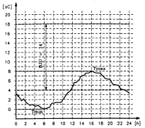
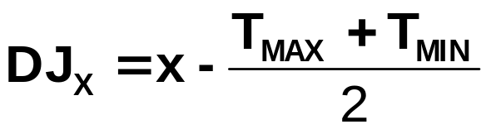
MÉTHODE MÉTÉO - FRANCE
T_{MIN} : température minimale de la journée
T_{MAX} : température maximale de la journée
Exemple de relevés journaliers

Slide 13
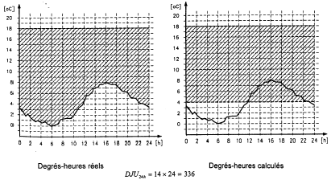
Pour les calculs de consommation, les formules utilisent un facteur « 24 x DJ_{U} » , qui s'exprime en degrés-heures, et qui correspond pour chaque journée à l'assimilation suivante

Slide 14
DJX MENSUELS – DONNÉES MÉTÉO FRANCE - VALEURS TRENTENAIRES
SITE | base | 01 | 02 | 03 | 04 | 05 | 06 | 07 | 08 | 09 | 10 | 11 | 12
BIARRITZ | DJ16 | 246 | 197 | 188 | 128 | 58 | 15 | 0 | 0 | 8 | 43 | 150 | 231
 | DJU | 308 | 253 | 250 | 188 | 106 | 43 | 12 | 11 | 29 | 83 | 210 | 293
 | DJ19 | 339 | 281 | 281 | 218 | 136 | 62 | 23 | 22 | 44 | 108 | 240 | 324
 | DJ22 | 432 | 365 | 374 | 308 | 229 | 141 | 77 | 74 | 105 | 198 | 330 | 417
TOULOUSE | DJ16 | 329 | 256 | 226 | 141 | 67 | 19 | 3 | 4 | 20 | 73 | 212 | 312
 | DJU | 391 | 312 | 288 | 201 | 109 | 43 | 15 | 17 | 43 | 118 | 272 | 374
 | DJ19 | 422 | 340 | 319 | 231 | 134 | 59 | 25 | 28 | 58 | 145 | 302 | 405
 | DJ22 | 515 | 424 | 412 | 321 | 223 | 118 | 66 | 72 | 116 | 237 | 392 | 498

Slide 15


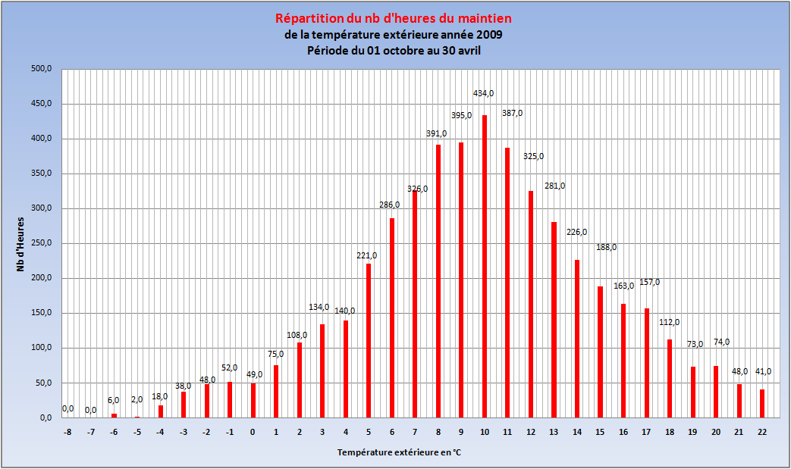
EVALUATION de DH : DEGRE-HEURE
EXEMPLE
Répartition d’heures de chauffage Station BIARRITZ AÉROPORT 2009

Slide 16
REMARQUE
L'utilisation d'une température de 18 [°C] comme base pour les degrés-jours unifiés ne veut pas dire que les locaux sont chauffés à cette température.
En effet, les consommations n'apparaissent pas proportionnelles à l'écart entre la température extérieure et la température de chauffage car les apports gratuits participent au chauffage.
Pour des bâtiments classiques, c'est à dire sans apports gratuits spécifiques importants, le décalage est de l'ordre de 2 à 3 [°C].

Slide 17

EVALUATION DES CONSOMMATIONS DE CHAUFFAGE
Prise en compte de 4 postes :
Emission
Régulation
Distribution
Génération
Evaluation de R_{ch}

Slide 18
Types d'installations | « Rendements »
 | Emission | Régulation | Distribution performante | Distribution moyenne | Génération | R_{ch}
Chauffage effet « joule » | 0,95 | 0,95 | 1 | 1 | 1 | 0,9 – 0,95
Installations centralisées à eau
- gaz/fioul standard | 0,95 | 0,9 | 0,9 | 0,8 | 0,8 | 0,55 – 0,65
- gaz condensation au fioul TBT | 1 | 0,9 | 0,9 | 0,85 | 0,85 | 0,65 –0,70
- PAC | 0,95 | 0,9 | 0,9 | 0,8 | 2,2→ 3,3 | 1,6 –2,5
- sous-station réseau urbain | 0,95 | 0,9 | 0,9 | 0,8 | 0,9 | 0,6 – 0,7
- combustibles solides | 0,95 | 0,9 | 0,9 | 0,8 | 0,5 | 0,3 – 0,35
Installations centralisées à air
- gaz/fioul standard | 0,9 | 0,85 | 0,9 | 0,7 | 0,8 | 0,45 – 0,55
- PAC | 0,9 | 0,85 | 0,9 | 0,7 | 1,8→ 2,6 | 1,2 –1,9
-sous-station réseau urbain | 0,9 | 0,85 | 0,9 | 0,7 | 0,9 | 0,50 – 0,60

Slide 19

ESTIMATION DES DÉPENSES en €
ATTENTION
Le coût de certaines énergies telle que le FOD, est donné en €/litre ou €/kg gaz
Utiliser les pouvoirs calorifiques des combustibles
PCI du FOD : 10 kWh/litres
Prix du FOD : 0,88 €/litres

Slide 20
TEMPS DE RETOUR SUR INVESTISSEMENT
Il représente le temps pour lequel l’investissement sur un matériel donné est absorbé par les économies réalisées
Valeur indicative !!!

